Slide 1


CLASE 1:
Minería en Chile y el Mundo: del Pasado a la Actualidad
Industria minera: Experiencias y transformaciones para el siglo XXI
Pía Lois – Constanza Araya – Nicolás Rojas
03 enero 2022

Slide 2


¿Quiénes Somos?
Nicolás Rojas Sáez
Área: Ciencias de los Materiales y Minería
Estudiante Ms. en Minería
Constanza Araya Ibarra
Área: Sustentabilidad en Minería
Estudiante Ms. en Minería
Pía Lois Morales
Área: Procesamiento de Minerales
Profesora del Dpto. de Ingeniería de Minas

Slide 3
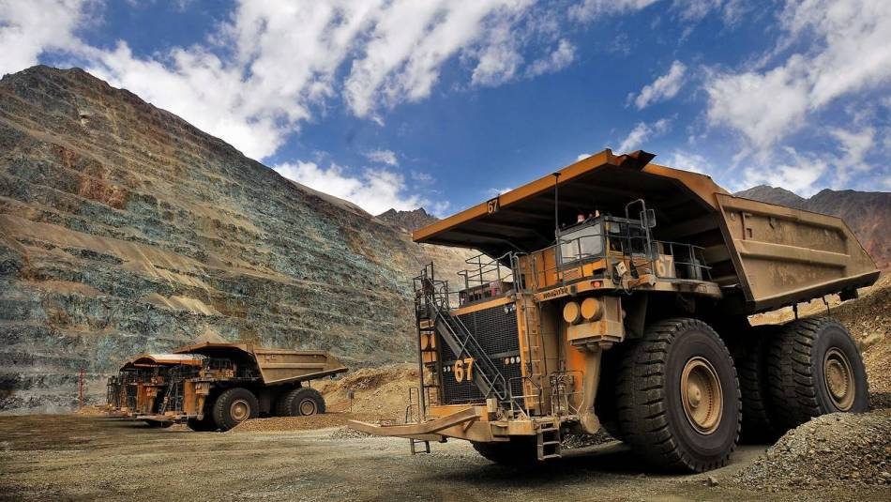
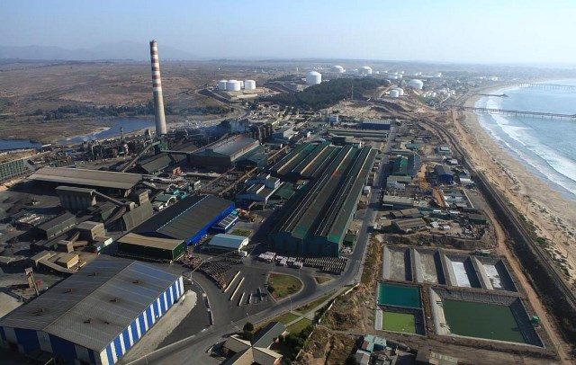
Objetivo del Curso
Entregar una amplia introducción a la importancia que ha tenido y tiene la industria minera en Chile, el rol que tiene en la sociedad actual, cómo opera la industria minera, cuáles son sus principales impactos reales y los mayores desafíos que se avecinan.

Slide 4


¿Quienes son Ustedes?
Descríbanse en un minuto, cuéntennos de donde son, porqué están aquí y que esperan del curso

Slide 5
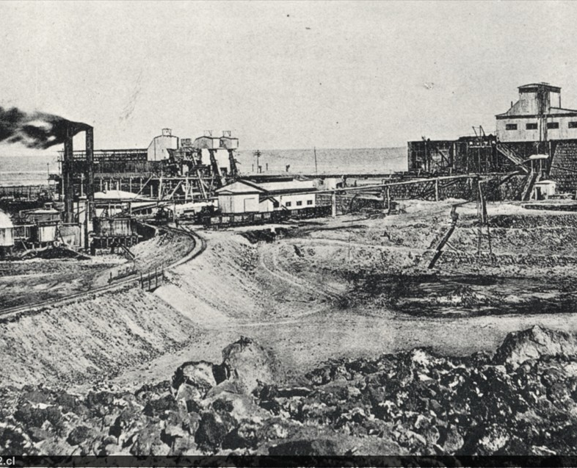
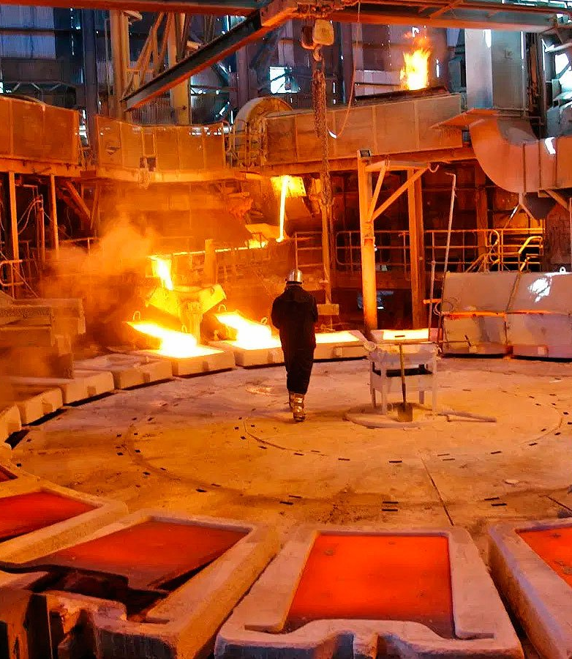
Historia de Hoy
Chile antes de ser Chile
Chile Rebelde, Siglo XIX
Mundo del Salitre
Mundo del Cobre Antiguo
Modernización del Cobre y Rol Social
Chilenización y Nacionalización
Cobre Chileno-Militar
Mundo del Cobre Actual

Slide 6
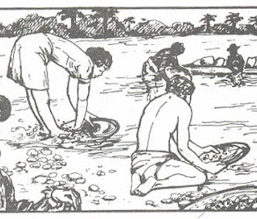
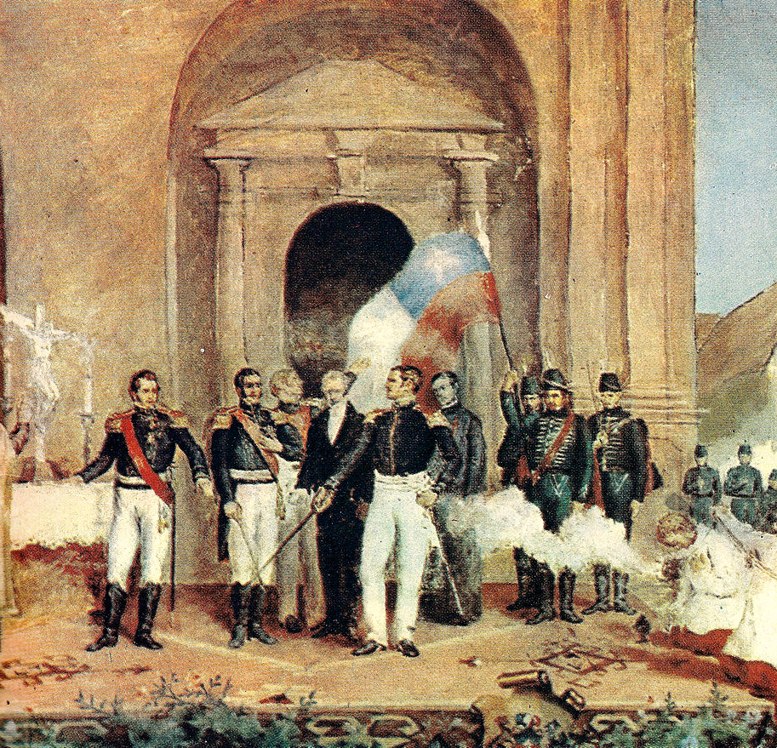
Chile antes de ser Chile
Incas, explotadores de oro (lavaderos), cobre y piedras preciosas (como la turquesa)
Españoles, conquistadores de riquezas de los pueblos originarios
Auge de la Minería del Oro en el Siglo SXVIII
  Jesús María, Las Vacas, Andacollo, El Bronce de Petorca
  Esclavitud
Independencia de Chile: 1818

Slide 7
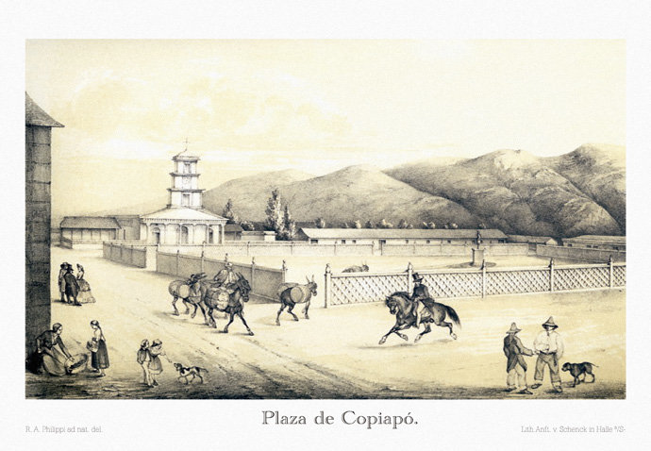
Chile rebelde, Siglo XIX
Post Independencia en las faenas del Norte se desata el caos y la rebeldía
  Formación de Campamentos Mineros como solución, convirtiendo peones en proletariado
Chile se convierte principalmente exportador de Plata y Cobre
  Chañarcillo líder en Plata
  Tamaya líder en Cobre
Copiapó: plaza comercial y de servicios para un vasto hinterland minero
  1851, línea ferroviaria con Caldera
  1852, alumbrado a gas natural
Primitivas técnicas de extracción y a la lejanía de los puertos de exportación termina debilitando la economía hacía finales de 1875.
Aparición de capitales británicos, instalan el concepto de compra-venta de minerales.

Slide 8
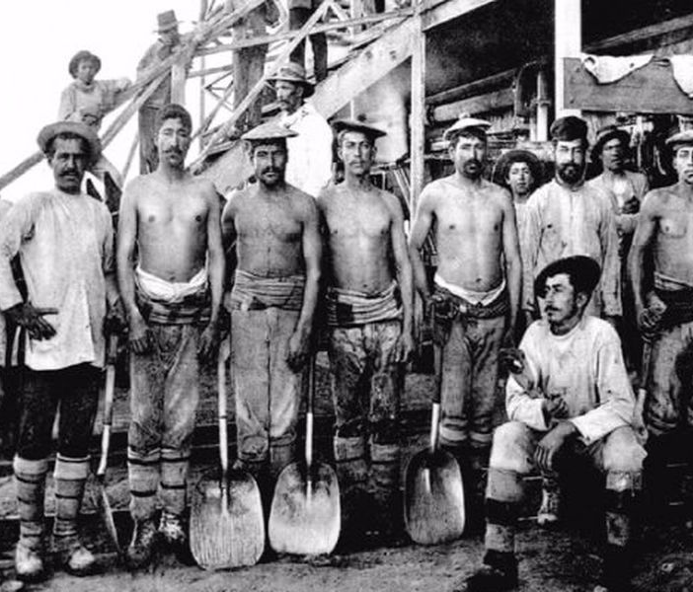
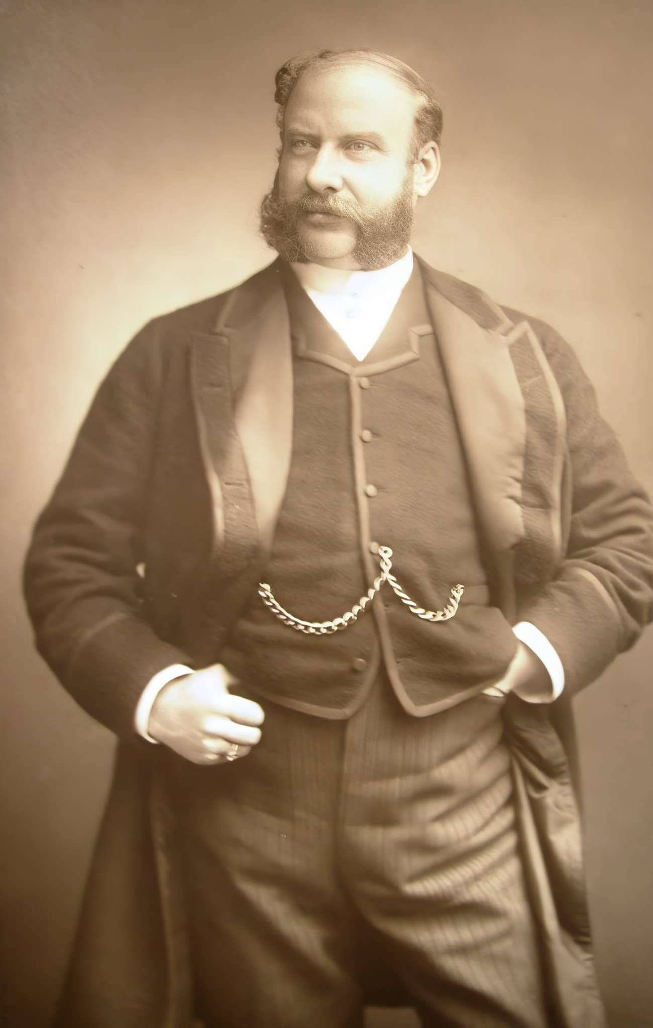
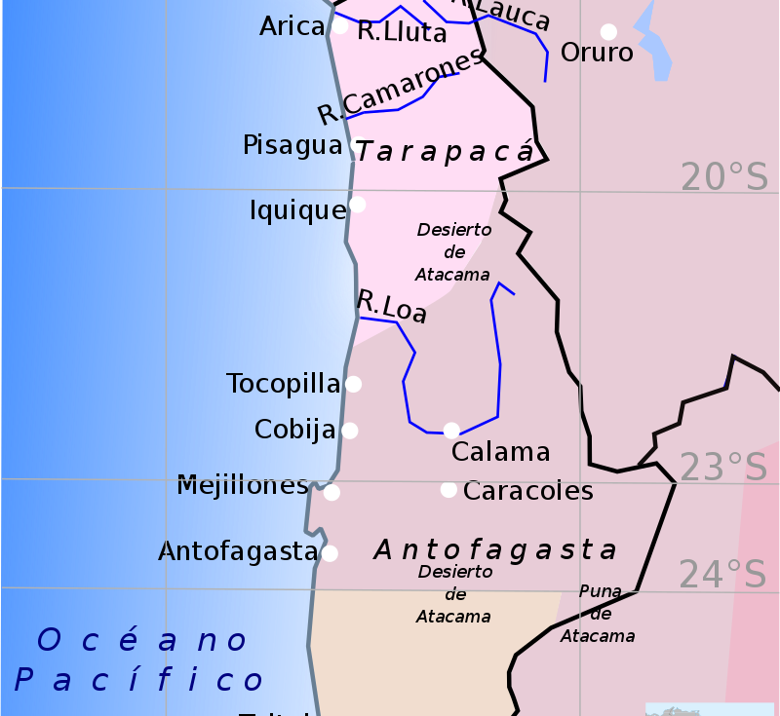
Mundo del Salitre
1884, Fin de la Guerra del Pacifico
1900, Crecimiento exponencial de las salitreras, Chile lidera producción mundial con más del 50%
Excesivo crecimiento de la población, 7000% en 20 años.
Proletariado se incorpora como una clase social
John Thomas North, el británico Rey del Salitre Chileno
Bonanza del mineral permite el desarrollo del Norte Chileno, específicamente de Antofagasta a Iquique

Slide 9
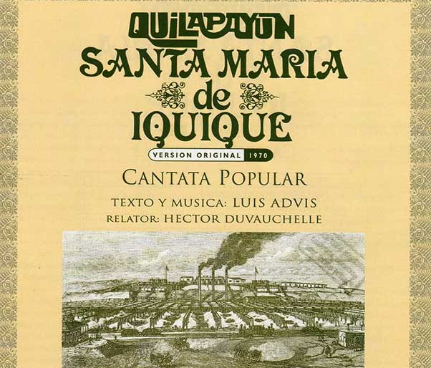
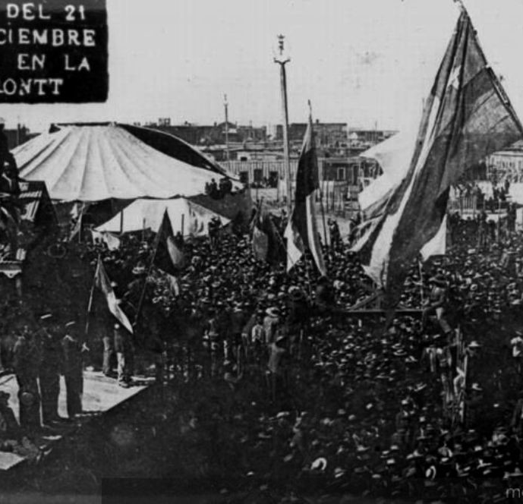
Mundo del Salitre, Ciclo de Huelgas
1900, Emerge un malestar social generalizado
Luis Emilio Recabarren, rol preponderante en las movilizaciones
Nacen gremios/sindicatos/partidos políticos
10 de Diciembre de 1907, Comienza la Huelga
21 de Diciembre de 1907, Masacre de la Escuela de Santa María
Luego del ataque el gobierno bloquea medios de comunicaciones y despliegan fuerte control militar como medida de opresión.

Slide 10
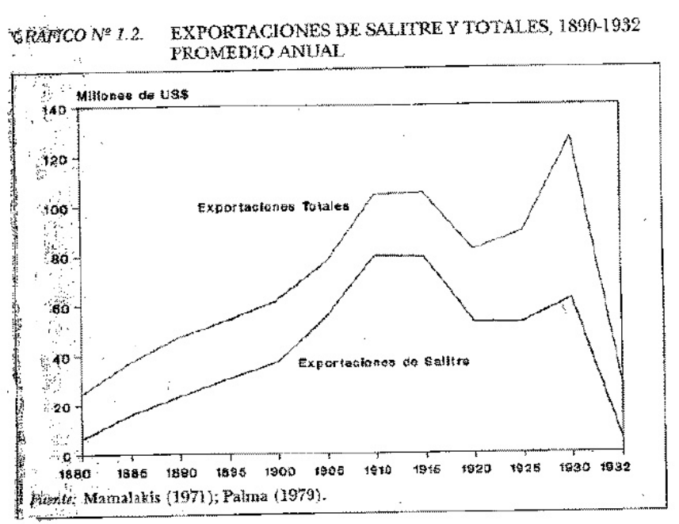
Mundo del Salitre, Crisis
1917, 1° Guerra Mundial y Salitre sintético.
1919, Asoc. De Productores de Salitre de Chile
1920, Inicio de la recesión del Salitre, Antofagasta comienza a sobrepoblarse de cesantes
1929, Crisis económica mundial termina por quebrar la industria y comienzan los procesos de reorganización de la industria minera al Cobre.

Slide 11
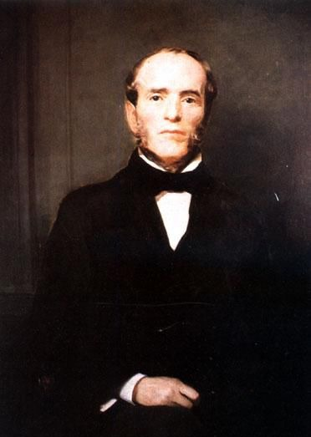
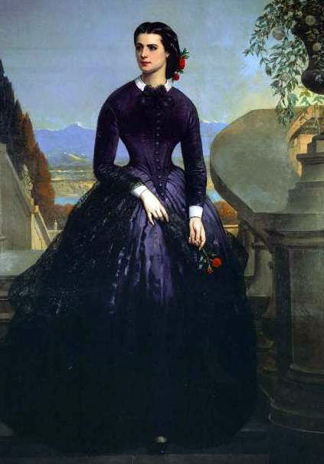
Mundo del Carbón, Lota Coronel
Familia Cousiño, lideres criollos del Carbón
Paralelo a todo lo sucedido esta industria parte en 1844, pero no es hasta el ultimo cuarto del siglo XIX donde intensifica sus ganancias.
Permite el desarrollo de la zona de Arauco, fundiciones, salmoneras y primera planta hidroeléctrica (1897).
1920, asumen parte del daño causado por la crisis salitrera, comienzan un régimen paternalista en sus campamentos.

Slide 12
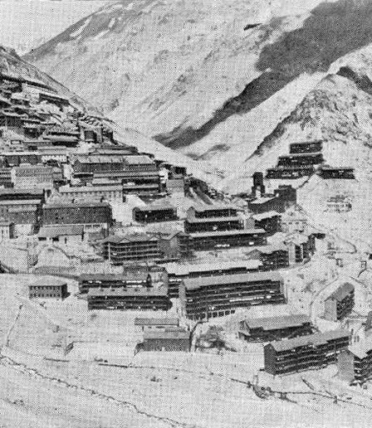
Mundo del Cobre Antiguo
Desde el Siglo XX comienza un proceso de expansión e inversión
Teniente (1904), Chuquicamata (1912) y Potrerillos (1916)
Braden Copper Company inversionista líder.
1915, Sewell, ejemplo principal de Company Town.
Discusión de los bajos ingresos que genera la Gran Minería del Cobre para el estado

Slide 13
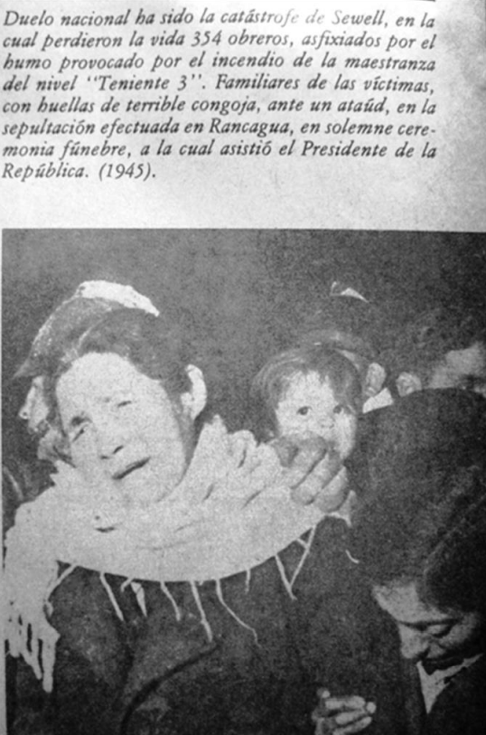
Modernización del Cobre y Rol Social
1945, Tragedia del Humo (El Teniente) donde se pierden 355 vidas.
1951, Convenio de Washington, permitió disponer de 20% de la producción cuprífera.
1953, Creación del Ministerio de Minería
1955, Leyes para la tributación del cobre y creación del Departamento del Cobre
Comienzan distintas huelgas, protestas y marchas a pesar de las medidas previas pues el pueblo no queda tranquilo con esto.

Slide 14
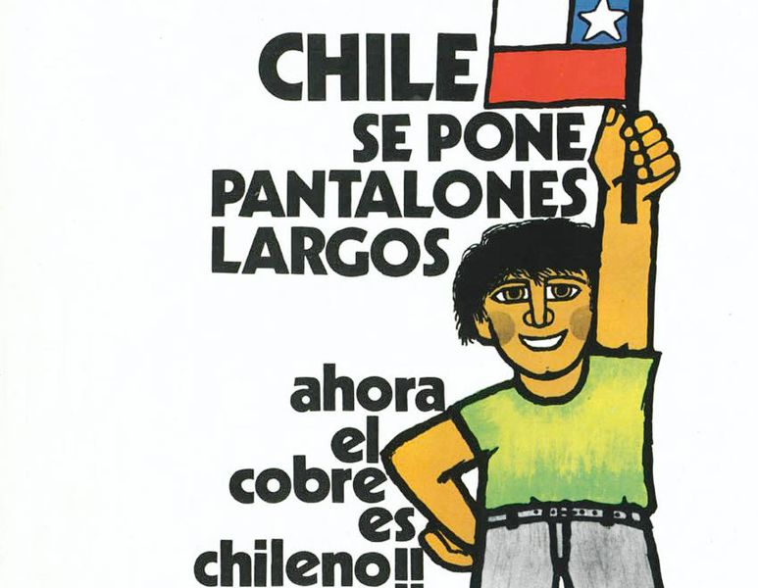
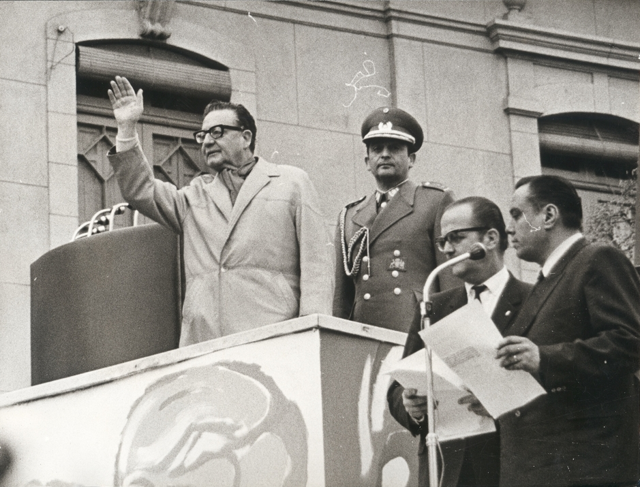
Chilenización y Nacionalización del Cobre
La chilenización (Ley N° 16.425 publicada el 25 de enero de 1966; Pdte. Eduardo Frei Montalva) consistió en la adquisición por parte del Estado de Chile de un porcentaje de acciones de las grandes compañías mineras a través de lo que se llamó contratos ley y luego la nacionalización pactada (1969), que fue el proceso finalmente encabezado por el ministro de Minería Alejandro Hales.
Posteriormente, bajo la presidencia de Salvador Allende el Congreso Nacional, con votación de todos sus parlamentarios realizó la nacionalización y estatización de la gran minería del cobre, por la Ley N° 17.450 publicada el 16 de julio de 1971.

Slide 15
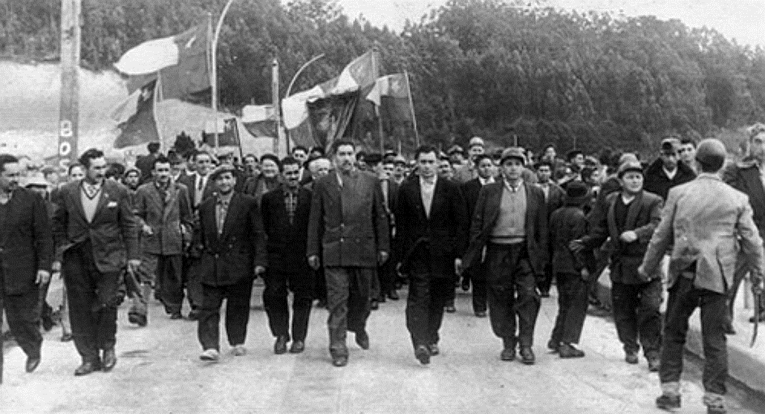
Cobre Chileno-Militar
Dentro de las razones del Golpe Militar es la Nacionalización del Cobre
Re-Privatización del Cobre
1976, Fundación de Codelco Chile
1980, Constitución que creaba las concesiones mineras
Comienzo de la Revitalización del Mineral de Cobre

Slide 16
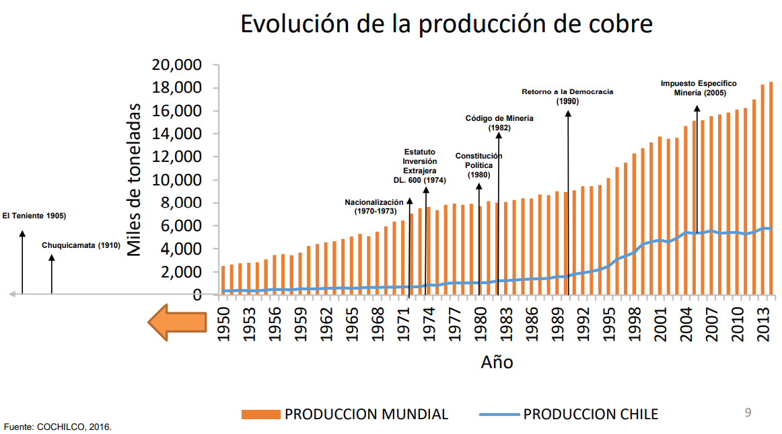
Mundo del Cobre Actual

